Slide 1
Выполнил:
Темченко Сергей
3 «в» класс

Slide 2
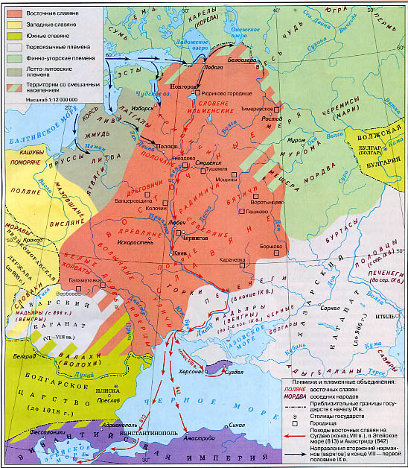
Первые письменные свидетельства о славянах.
К середине II тысячелетия до н.э. славяне выделяются из индоевропейской общности. Древнейшим известным местом обитания славян в Европе было нижнее и среднее течение Дуная. К началу I тысячелетия до н.э. славян на Дунае стали теснить другие народы. Славяне стали дробиться.
Часть славян осталась в Европе. Позже они получат название южных славян (от них произойдут болгары, сербы, хорваты, словенцы, боснийцы, черногорцы).
Другая часть славян переселилась севернее - западные славяне (чехи, поляки, словаки). Западные и южные славяне были покорены другими народами.
Третья часть славян, как считают ученые, не захотела никому покоряться и двинулась на северо-восток, на Восточно-Европейскую равнину. Позже они получат название восточных славян (русские, украинцы, белорусы).

Slide 3
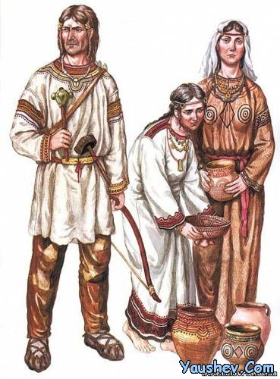
Восточные славяне
Предки русских, украинцев и белорусов в далеком прошлом составляли единый народ. Говорили они на одном – древнерусском – языке и назывались великороссами, малороссами и белороссами (последнее название произошло оттого, что в Белой Руси большинство людей отличались светлыми, белесыми, волосами и белой, ничем не крашенной, домотканой одеждой). Они знали, что принадлежат к родственным племенам, которые именовали себя славянами. Название свое славяне производили от «славы». Второе свое название – «словене» – объясняли они тем, что их следует считать «разумеющими слово», тех же, кто не понимал их языка, называли они немцами (от слова «немой»).

Slide 5
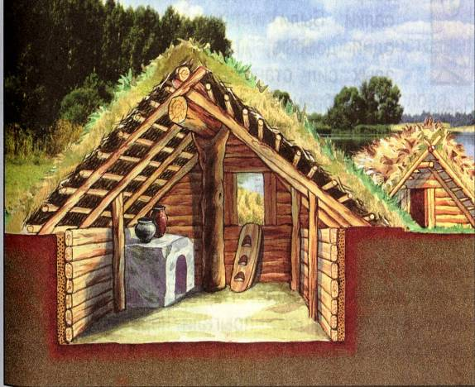
Жилище древних славян
Во времена древнерусского государства главным видом жилища была полуземлянка — жилище, частично углублённое в землю, прямоугольной или округлой формы, стены и крыша которого выступают над поверхностью земли. Основные строительные материалы при изготовлении — древесина, камень, глина, кирпич-сырец, шкуры животных; крыша полуземлянки часто бывает покрыта землёй.

Slide 6
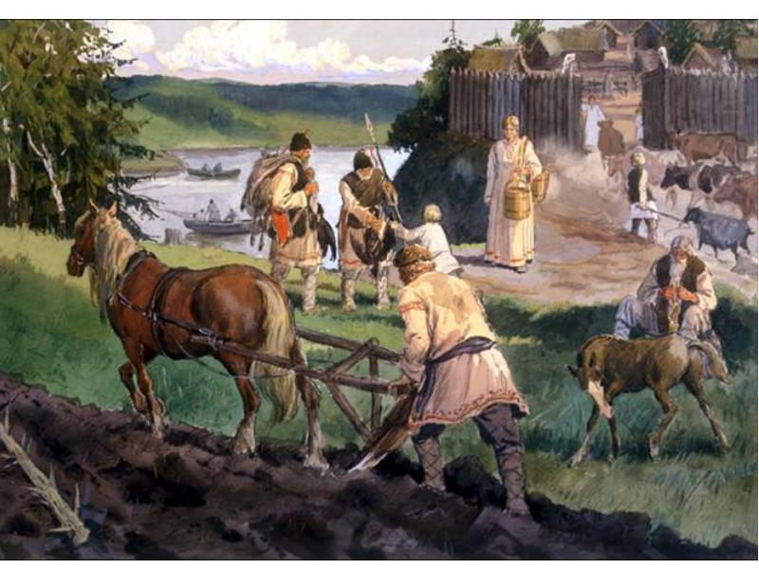
Занятия восточных славян
Основным занятием восточнославянских племен было земледелие. Выращивали рожь, пшеницу, ячмень, просо, репу, капусту, свеклу, морковь, редьку, чеснок, и др.
Помимо земледелия славяне занимались скотоводством (разводили крупный и мелкий рогатый скот, свиней, лошадей), рыболовством, охотой, бортничеством (сбором меда диких пчел).
Хозяйства крестьян и феодалов носили натуральный характер и не работали на рынок, обеспечивая только себя. Однако с появлением излишков появилась и возможность менять продукты земледелия на ремесленные товары.

Slide 7
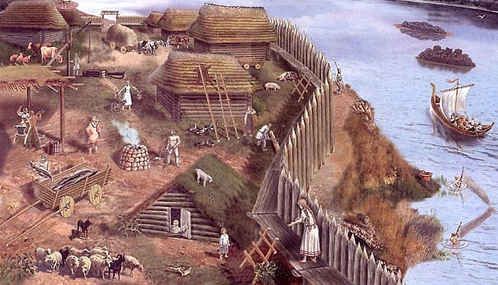
Общины восточных славян
Ведение хозяйства требовало значительных затрат труда. Трудоемкие работы были под силу большим коллективам. Поэтому в жизни славян имела большое значение община.
Ко времени образования государства у восточных славян родовая община сменилась территориальной или соседской, объединявшей несколько семей. Община владела определенной территорией, общинные владения могли быть общественными и личными. В личной собственности общинника был дом с приусадебной землей, скотом, инвентарем. В общем пользовании были земля, луга, лесные угодья, водоемы и т.п. Пахотная земля и покосы делились между семьями

Slide 8
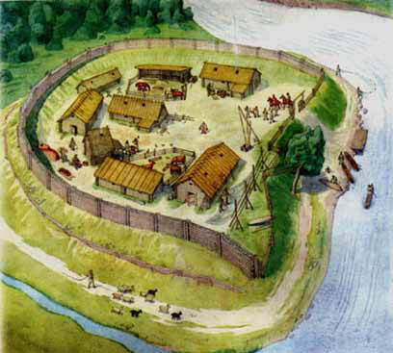
Появление городов
Появляются города – центры ремесла, торговли, феодальной власти и защиты от внешних врагов. Как правило, город строился в удобном месте, обычно на холме, у слияния двух рек. Центральная часть города называлась кремлем или детинцем. Там располагались дворы князей, феодалов, храмы и монастыри. Кремль защищался крепостными стенами, естественной и искусственной водной преградой. У крепостных стен располагался торг, у кремля селились ремесленники (посад). Районы, заселенные ремесленниками одной специальности, назывались слободами.
Города строились на торговых путях. Был известен путь, связывающий Русь через систему северо-западных рек, волоков по Днепру вдоль Черного моря с Византией, и другой – волжский, ведущий на восток. Сухопутные дороги связывали Русь со странами Западной Европы. В IX в. на Руси насчитывалось до 24крупных городов.

Slide 9
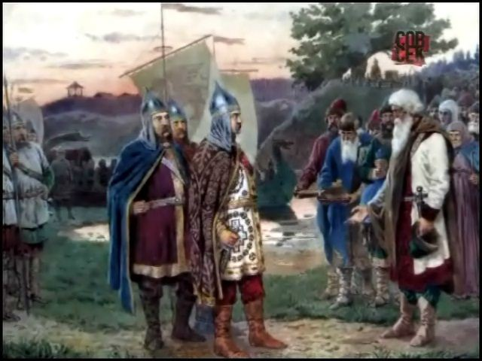
Во главе племенных союзов стояли военные вожди – князья. Их окружала бывшая родовая знать – "лучшие мужи". Жизненные вопросы решались на народных собраниях – вече. На случай войны собиралось общеплеменное ополчение (во главе – тысяцкие, сотские).
Появляется особая военная организация – дружина. Дружина собирала с покоренных племен дань.

